Slide 1
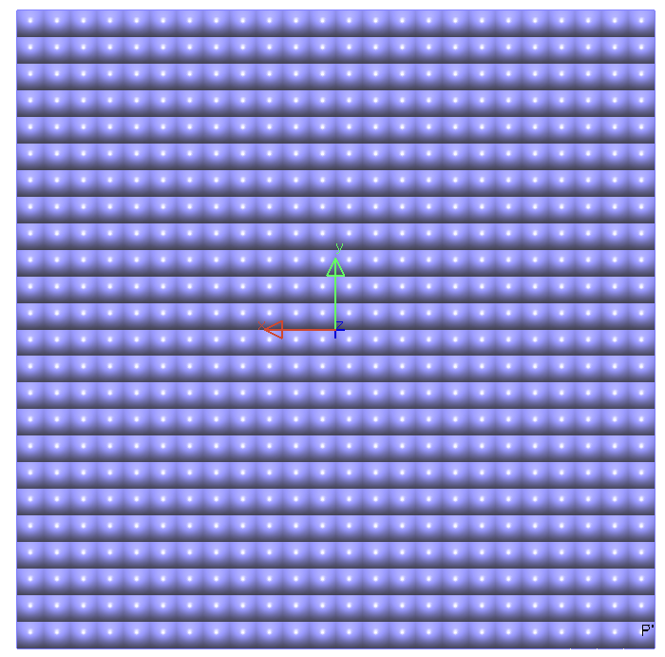
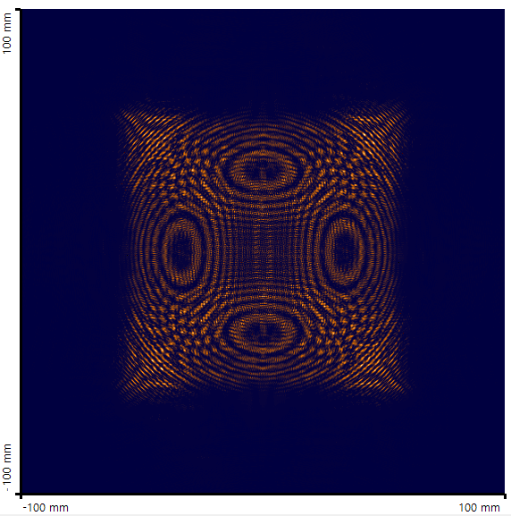
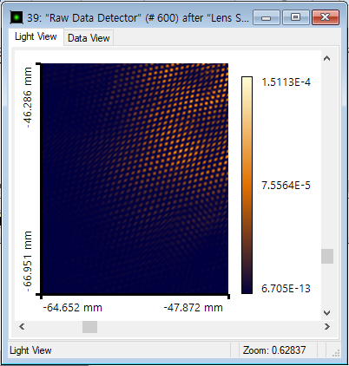
Idea 제안 정보
대표 발명자 정보 | 성명 | 오현지, 박귀연 | 소속부서 | 광학솔루션플랫폼개발3팀
 | 전화번호 | 010-3361-4596 | e-mail | hyunjee.oh@lginnotek.com
출원시급도 |  | □ 보통 ■시급 | 공개 예정일 | □프로모션 □논문발표 □기타 사외공개
PJT/제품 관련성 | PJT 관련성 | □ PJT 관련 없음 ■ 관련 PJT명 : ADI Pjt.
 | 제품적용 | □ 제품 적용 불명확 ■ 제품적용 목적으로 테스트 혹은 검토중 □ 제품 적용 예정 (적용시점: )
발명의 명칭 |  | Pitch와 FoI가 랜덤한 Micro Lens Array
선행 특허/문헌 정보 |  | [알고 있는 선행 특허번호 혹은 논문 등의 정보를 기재] 자사 패밀리 특허 : KR2021-0063674 (출원일 : 2019.11.25, 공개일 : 2021.06.02)
적용 가능한 Application기술 동향, 타사 기술 동향 |  | [기술의 동향, 타사 개발 동향 그리고 적용 가능한 Application이 있다면 기재하여 주시기 바랍니다.] 타사 특허 : JP 6755076 B2(‘15.03.31), JP 6664621 B2(‘15.05.26)
종래기술 구성 및 문제점
[상기 종래기술의 구성에서 발생되는 문제점을 도면과 함께 설명하고, 필요시 별도 페이지에서 설명 가능]
문제되는 주요 도면
문제점 설명
일반적으로 3D sensing module에서 송신 모듈의 광원으로 IR laser(edge emitting laser, VCSEL등) beam을 사용한다. 송신 모듈은 특정 FoI(field of illumination)을 가진 면광원으로 object에 조사되고, 수신모듈이 특정 FoV(field of view)의 공간정보를 취득하여 3D 정보로 변환하게 되는데, Laser beam을 면광원으로 변환하기 위하여 beam shaper(업계에서는 diffuser로도 불림) micro lens array(MLA)를 사용하는 것이 일반적이다. 이때 MLA size나 크기가 균일하게되면, laser beam의 coherent특성에 의한 보강/상쇄간섭이 발생하여 면광원의 균질도가 떨어지거나 의도하지 않은 특정한 패턴이 나타나게 된다.
RCWA simulation image
- 1 -

Slide 2


본 발명의 구성
특허출원 하고자 하는 발명의 구성 및 효과 (발명의 설명) | [종래기술과 차별화되는 구성 혹은 특징을 도면이나 실험자료와 함께 설명하고, 필요시 별도 페이지에서 설명 가능] [도면은 실시예별로 작성하며, 전체구성이 잘 나타날 수 있도록 분해사시도, 평면도 등의 도면을 작성함. 도면외에 사진, 테이블, 실험자료 등을 활용 가능] [도면의 설명은 각 구성별로 해당 명칭과 각 구성별 관계, 구동 및 기능에 대해 기재하며, 수치에 대해서는 최대, 최소의 범위를 함께 기재만
도면
설명
발명의 설명.
Coherent beam이 일정한 격자 주기를 가지는 슬릿을 통과할 때 식1의 수식에 의해서 회절이 발생하게 된다.
특정 파장의 빛의 위상이 격자주기를 만나 보강간섭과 상쇄간섭을 일으키며 회절이 발생하게 되고,
보강간섭에 의해 특정 각도에서 밝아지거나 어두워지는 현상이 발생하게 되는데, 이 것 또한 회절 차수로서 정의될 수 있다. (Bragg’s law)
$$d\sin{θ}=mλ$$
d= 격자주기, grating period
θ= 회절각도, diffraction angle
m= 회절 차수, diffraction order
λ= 파장
또한, 슬릿의 격자주기(N)가 많아질 수록 보강/상쇄간섭이 더욱 강화되기 때문에 electrical field의 각도 θ에서의 빛의 세기는 다음의 식을 따른다. (식2)
(식1)
보완
$$I\left(θ\right)= I_{0}{\left[\frac{\sin\left(\frac{Nπd}{λ}\sin{θ}\right)}{\sin\left(\frac{πd}{λ}\sin{θ}\right)}\right]}^{2}$$
N이 많아질수록 I가 세지니까
보강/상쇄간섭이 더 강화됨
I = electrical field의 빛의 세기
N= 1mm안에 있는 격자주기 개수(d/1mm)
d= 격자주기
θ= 회절각도, diffraction angle
λ= 파장
- 2 -

Slide 3
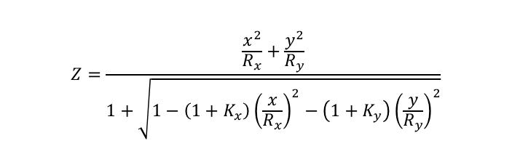

본 발명의 구성
특허출원 하고자 하는 발명의 구성 및 효과 (발명의 설명) | [종래기술과 차별화되는 구성 혹은 특징을 도면이나 실험자료와 함께 설명하고, 필요시 별도 페이지에서 설명 가능] [도면은 실시예별로 작성하며, 전체구성이 잘 나타날 수 있도록 분해사시도, 평면도 등의 도면을 작성함. 도면외에 사진, 테이블, 실험자료 등을 활용 가능] [도면의 설명은 각 구성별로 해당 명칭과 각 구성별 관계, 구동 및 기능에 대해 기재하며, 수치에 대해서는 최대, 최소의 범위를 함께 기재만
도면
설명
발명의 설명.
한편, MLA로 beam shaping하기 위해서는 하기의 수식(식3)에 따라 렌즈의 곡면을 정의하게 되고, 정의된 곡면에 의해 laser가 lens를 투과하면 beam의 FoI는 결정된다.
MLA는 2D 배열이기 때문에, 하기의 수식(식4)에 따라 렌즈의 곡면을 정의할 수 있고, 이 때 X축과 Y축의 FoI는 하기 수식의 Rx, Ry를 달리하면 달라지게 된다.
본 발명은 MLA를 이용하여 Laser의 beam shaping을 함에 있어 위의 식3, 식4를 따르게 되며, MLA의 배열이 일정하게 되면 식1,식2에 의해 간섭이 발생하게 되므로, MLA의 배열을 다르게 하여 식2에 의한 intensity를 낮추어 beam shaping의 균질도를 증가시키는데 그 목적이 있다.
보완
$$Z=\frac{\frac{h^{2}}{R}}{1+\sqrt{1−\left(1+K\right){\left(\frac{h}{R}\right)}^{2}}}$$
Z= 렌즈의 비구면 형상
H= image height
R= 곡률반지름
K= 코닉상수
(식3)
보완
$$Z=\frac{\frac{x^{2}}{R_{x}}+\frac{y^{2}}{R_{y}}}{1+\sqrt{1−\left(1+K_{x}\right){\left(\frac{x}{R_{x}}\right)}^{2}−\left(1+K_{y}\right){\left(\frac{y}{R_{y}}\right)}^{2}}}$$
x = X축 image height
Y = Y축 image height
Rx=X축 곡률 반지름
Ry=Y축 곡률 반지름
Kx=X축 코닉상수
Ky=Y축 코닉상수
(식4)
- 3 -

Slide 4

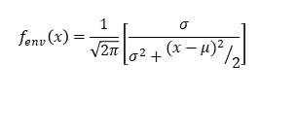






본 발명의 구성
특허출원 하고자 하는 발명의 구성 및 효과 (발명의 설명) | [종래기술과 차별화되는 구성 혹은 특징을 도면이나 실험자료와 함께 설명하고, 필요시 별도 페이지에서 설명 가능] [도면은 실시예별로 작성하며, 전체구성이 잘 나타날 수 있도록 분해사시도, 평면도 등의 도면을 작성함. 도면외에 사진, 테이블, 실험자료 등을 활용 가능] [도면의 설명은 각 구성별로 해당 명칭과 각 구성별 관계, 구동 및 기능에 대해 기재하며, 수치에 대해서는 최대, 최소의 범위를 함께 기재만
도면
설명
발명의 설명.
위의 식1, 식2에 따라 동일한 pitch의 MLA에서는 간섭이 증가하게 되고, 식3, 식4에 따라 동일한 Lens의 형상에서는 간섭이 강화될 것이다. 따라서 본 특허에서는 모든 MLA의 pitch와 MLA가 지향하는 beam의 Field of illumination(이하 FoI)이 다르게 설계된 random micro lens array를 제안한다.
MLA의 pitch를 다르게 설계하기 위해 pitch에 대해 난수를 설계하는 메커니즘은 하기를 따른다.
Target FoI를 다르게 설계하는 메커니즘도 하기 예시를 따른다.
[예시 표1] 가우스함수에 기초한 기각 샘플링 알고리즘
$$f_{gauss}\left(x\right)= \frac{1}{\sqrt{2π}σ}exp\left[−\frac{1}{2}{\left(\frac{x−μ}{σ}\right)}^{2}\right]$$
$$f_{env}\left(x\right)=\frac{1}{\sqrt{2π}}\left[\frac{σ}{σ^{2}+{{(x−μ)}^{2}}/2}\right]$$
위의 pitch가 동일한 영역에서는 periodic pattern으로 인한 간섭이 발생할 수 있으므로 이를 제거하기 위하여 pitch가 동일한 영역에서 pitch(x,y,z를 포함한다)에 대하여 난수를 생성하여 추가적으로 periodic pattern을 제거한다.
$${RS}_{env}\left(x\right)=N_{env}=\frac{1}{\sqrt{π}}\left[\operatorname{atan}\left(\frac{x−μ}{\sqrt{2}σ}\right)+\frac{π}{2}\right]$$
$p_{env}=N_{env}x_{[0,1]}$
$x_{spl}={RS}_{env}^{−1}(p_{env})$
많은 데이터를 추출해야 하므로, 컴퓨터 시뮬레이션의 일반적인 기각 샘플링 방법을 이용하여 연속균등분포를 가지는 난수를 생성하는 것 또한 한가지 방법이 될 것이다.
$p_{accept}=x_{[0,1]}$
난수를 생성하는 방법은 여러가지가 있으나, 본 특허에서는 가우스 함수를 이용하여 피크 위치를 평균값으로 하고, 유한한 크기의 표준편차를 가지는 함수로 구현하는 예시를 표현한다.
$f_{x}(x_{spl})>p_{accept}f_{env}(x_{spl})$
Yes
$$x_{spl}$$

Slide 5
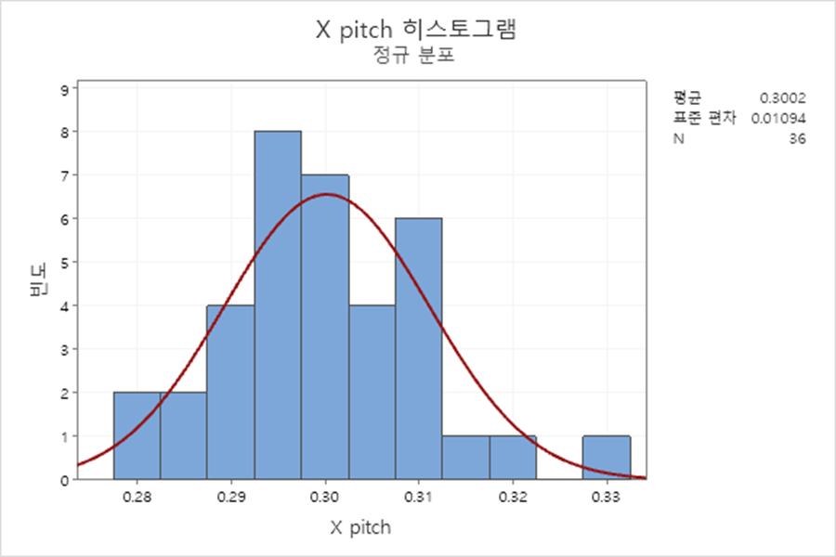
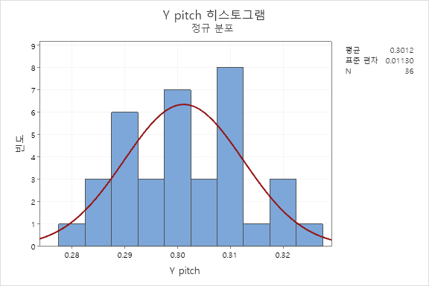
본 발명의 구성
특허출원 하고자 하는 발명의 구성 및 효과 (주요 예시도면)
난수생성 알고리즘 설명 (가우스 함수)
정규분포를 가지고 있는 가우스 함수에 근사하여 랜덤 pitch를 생성할 수 있다.
가우스 함수의 평균과 표준편차를 임의로 설정한다.
3. 연속균등분포를 따르는 난수를 발생시키기 위해 수학 라이브러리를 선택한다.
(예를 들어 C언어에서는 rand함수 사용. 0~1사이의 연속균등분포의 난수 생성 가능)
4. 원하는 개수만큼 기각 샘플링 수행한다.
샘플링 완료되면 기각 샘플링을 시도한 횟수내에서 평균과 표준편차가 목표대로 산출되었는지 확인한다.
샘플링 난수를 MLA pitch에 맵핑하여 MLA structure map을 완성한다.
[난수생성한 MLA의 pitch와 target FoI 예시]
 | X pitch | Y pitch | X FoI_simul. | Y FoI_simul.
Avg. | 0.3002 | 0.3012 | 54.020 | 62.060
MLA1 | 0.2946944 | 0.2982942 | 53.577 | 62.052
MLA2 | 0.2925939 | 0.3189439 | 53.151 | 61.304
MLA3 | 0.3014261 | 0.3192728 | 52.909 | 60.911
MLA4 | 0.2953779 | 0.3080853 | 54.712 | 63.907
MLA5 | 0.2923919 | 0.319187 | 57.270 | 61.624
MLA6 | 0.3010938 | 0.3097814 | 54.528 | 62.271
MLA7 | 0.2814362 | 0.2983538 | 56.022 | 62.031
MLA8 | 0.3043979 | 0.3009261 | 53.356 | 61.441
MLA9 | 0.2923193 | 0.2911278 | 52.170 | 61.403
MLA10 | 0.300682 | 0.304715 | 52.096 | 63.628
MLA11 | 0.3317774 | 0.2882226 | 54.695 | 62.496
MLA12 | 0.2972268 | 0.3113292 | 53.541 | 60.261
MLA13 | 0.2801314 | 0.3014672 | 53.088 | 62.997
MLA14 | 0.2875763 | 0.3242023 | 52.638 | 61.820
MLA15 | 0.2880928 | 0.2991006 | 54.711 | 63.311
R, k data 추가하기
FTS로 긁어서 역으로 알아낼 수 있음
AMS VIAVI ramdom MLA를 침해당하는지 확인해?->No
ADI 제품 적용 가능할수도
고객이 써보자 하면 ramdom MLA 사용할 수 있음

Slide 6
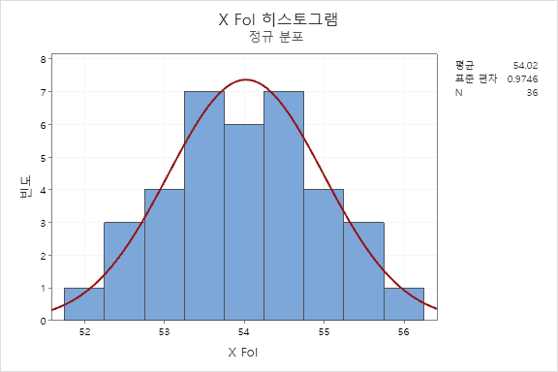
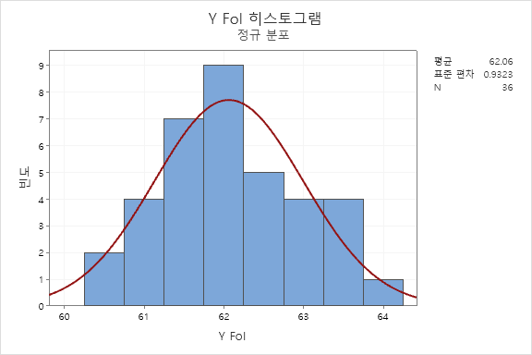
수식 보완
특허출원 하고자 하는 발명의 구성 및 효과 (주요 예시도면)
MLA16 | 0.2962863 | 0.3057479 | 54.253 | 63.390
MLA17 | 0.3019046 | 0.2953589 | 54.475 | 61.997
MLA18 | 0.3104459 | 0.3081099 | 54.034 | 62.112
MLA19 | 0.2846729 | 0.3077253 | 52.469 | 62.063
MLA20 | 0.2963449 | 0.2889705 | 54.480 | 60.989
MLA21 | 0.3013073 | 0.2898844 | 53.099 | 61.271
MLA22 | 0.2972306 | 0.2789928 | 54.187 | 60.959
MLA23 | 0.283998 | 0.2908092 | 54.706 | 61.338
MLA24 | 0.3087158 | 0.3111939 | 52.850 | 62.277
MLA25 | 0.3198181 | 0.2846685 | 52.952 | 62.149
MLA26 | 0.3060482 | 0.3019145 | 54.057 | 63.449
MLA27 | 0.2938536 | 0.2836536 | 53.317 | 62.720
MLA28 | 0.3143011 | 0.297168 | 53.970 | 63.126
MLA29 | 0.3039734 | 0.2851221 | 55.519 | 62.754
MLA30 | 0.2975346 | 0.2956893 | 55.270 | 60.259
MLA31 | 0.3023117 | 0.3080609 | 52.455 | 63.091
MLA32 | 0.3122394 | 0.2890987 | 52.578 | 62.445
MLA33 | 0.3096784 | 0.2993326 | 53.383 | 62.113
MLA34 | 0.3089983 | 0.3126376 | 53.631 | 62.039
MLA35 | 0.311402 | 0.3040164 | 55.072 | 60.787
MLA36 | 0.3052253 | 0.3113797 | 53.235 | 61.526

Slide 7
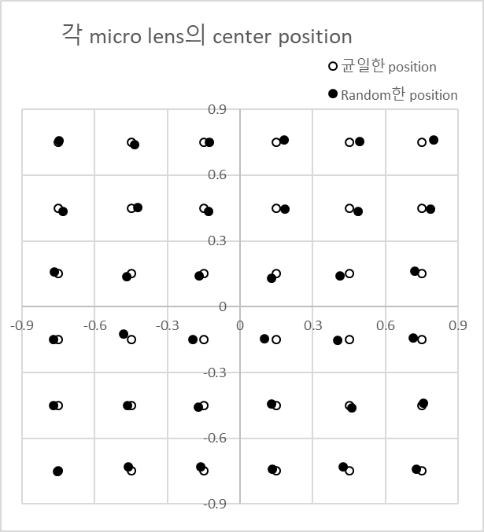
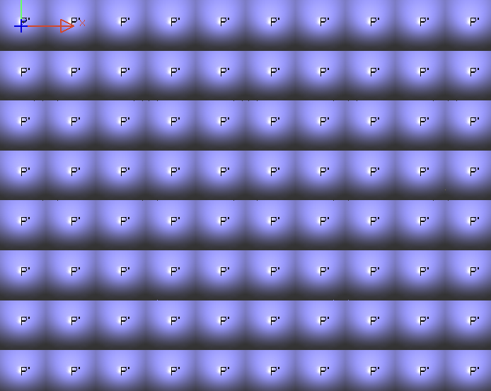
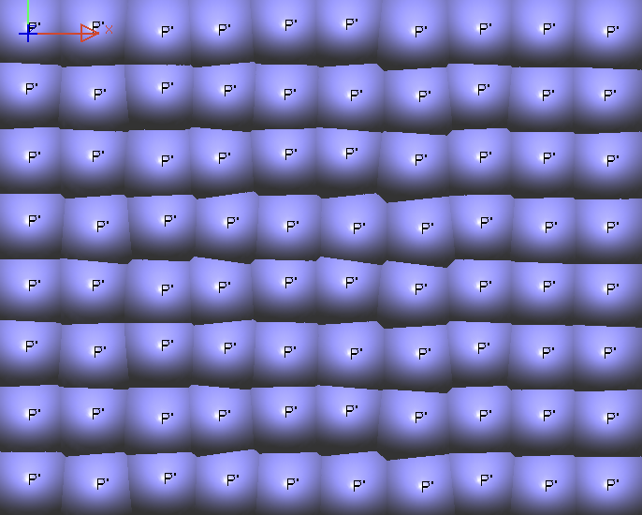
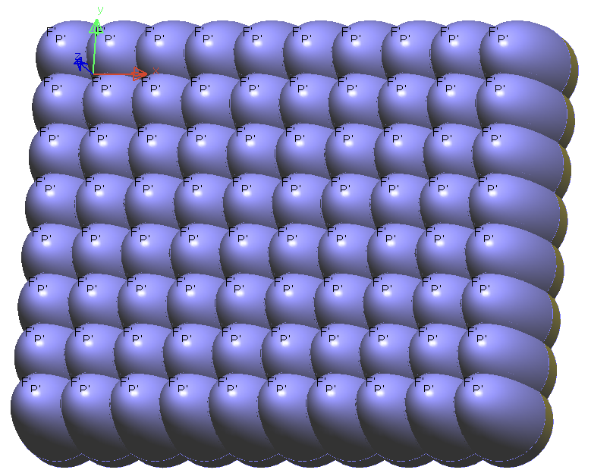
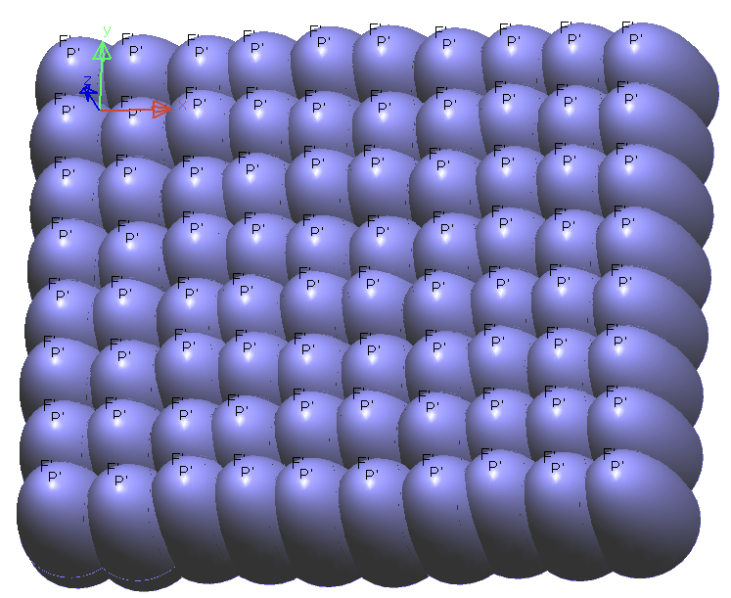
본 발명의 구성
특허출원 하고자 하는 발명의 구성 및 효과 (계산에 따른 기타 예시)
난수를 생성한 MLA의 좌표는 하기 그래프와 같으며, 각 micro lens의 center position은 pitch의 정중앙에 위치한다.
[난수생성한 MLA의 pitch position 예시]
Regular MLA
Random MLA
Simulation한 이미지 추가해보기

Slide 8
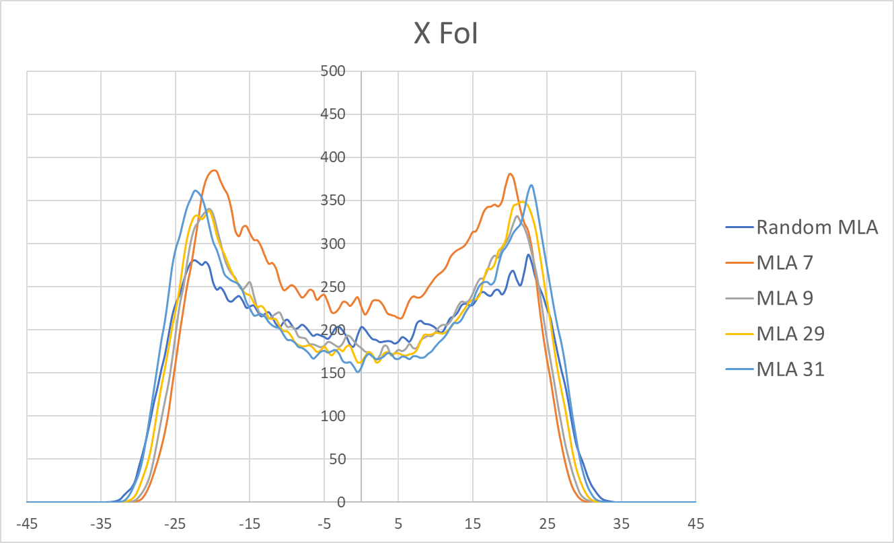
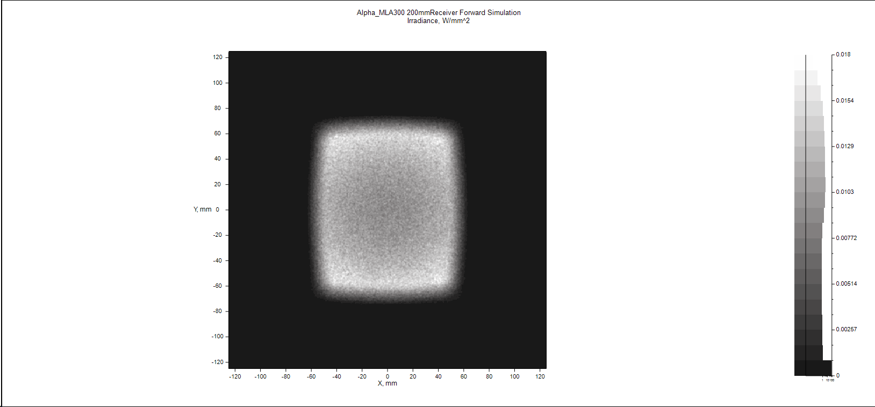
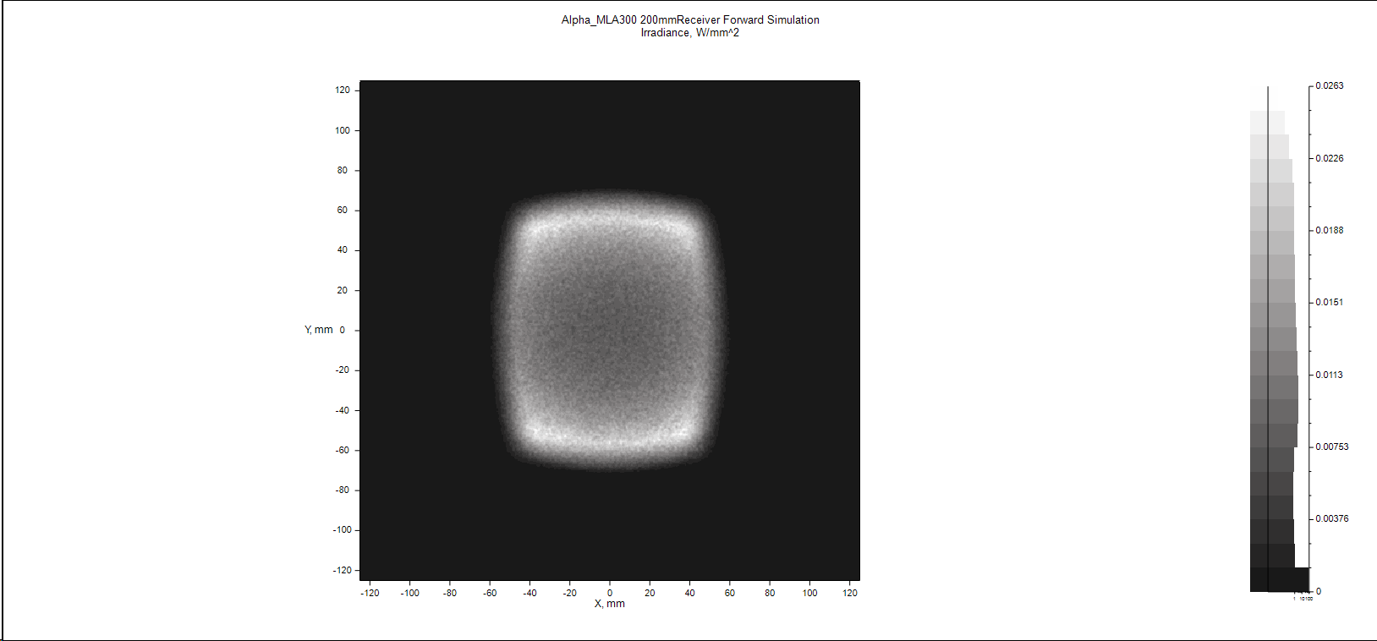
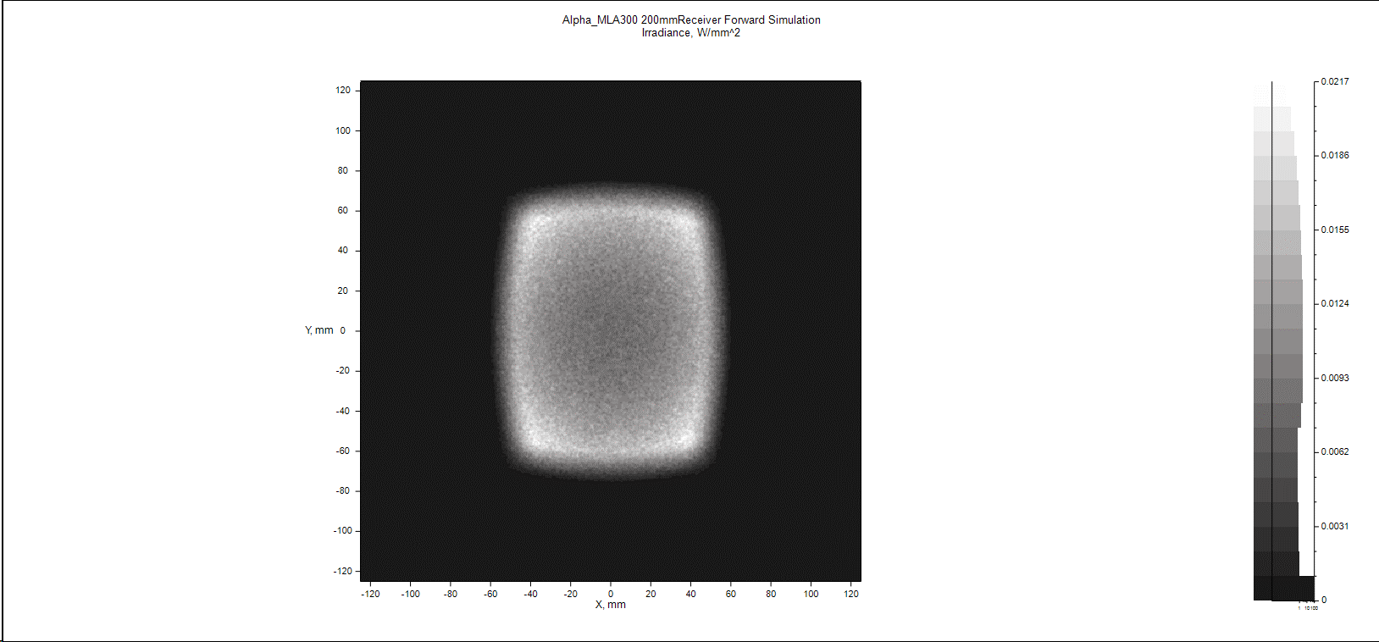
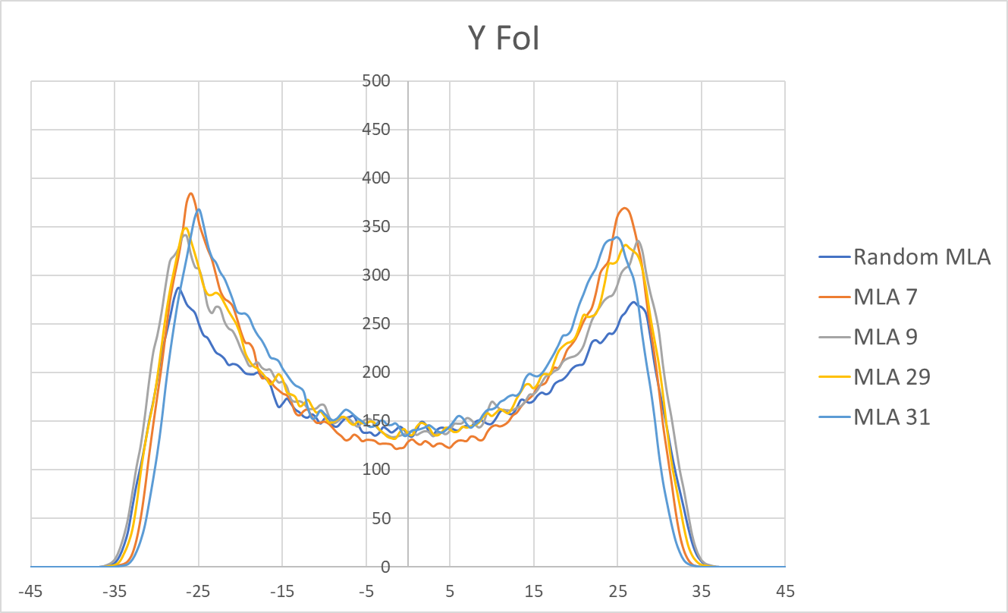
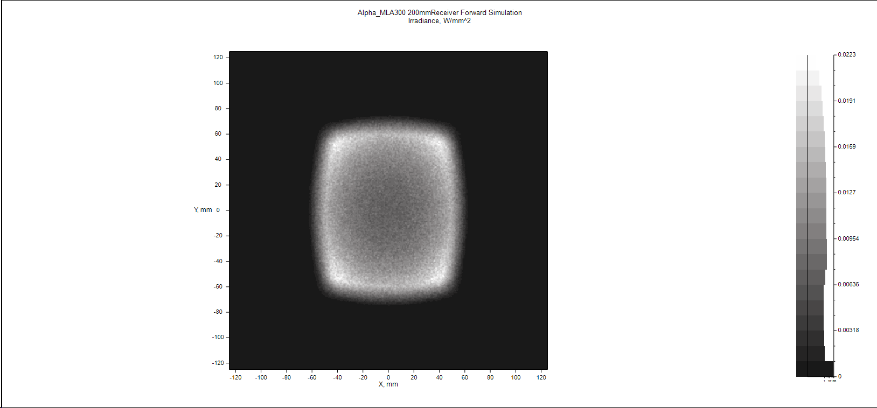

본 발명의 구성
특허출원 하고자 하는 발명의 구성 및 효과 (계산에 따른 기타 예시)
Pitch와 형태가 다른 random MLA라 하더라도 각각의 FoI는 특정한 값을 가지며, source beam이 투과한 후에는 각각의 FoI값들이 average 값에 수렴하게 된다.
MLA의 pitch를 모두 다르게 하여 간섭에 의한 회절현상을 억제하고, beam shaping의 균질도를 증가시킬 수 있을 것이다.
하기 예시는 각 MLA7, 9, 29, 31와 Random MLA의 FoI와 illuminance image다.
(FoI는 1/e^2 또는 1/e 또는 Full width half maximum등으로 정의할 수 있다.)
 | Illuminance image | X FoI_simul. | Y FoI_simul.
Random MLA |  | 54.020 | 62.060
MLA 7 |  | 56.022 | 62.031
MLA 9 |  | 52.170 | 61.403
MLA 29 |  | 55.519 | 62.754
MLA 31 |  | 52.455 | 63.091
FoI = 1/e^2
(Avg. 54º)
FoI = 1/e^2
(Avg. 62º)

Slide 9
본 발명의 구성_추가자료(22.09.22)
특허출원 하고자 하는 발명의 구성 및 효과 (계산에 따른 기타 예시)
발명의 효과
Random pitch와 FoI로 간섭에 의한 회절현상을 억제 가능
beam shaping의 균질도를 증가(=uniformity 좋아짐)
빛의 균질도가 증가하여 눈에 더 안전(eye-safety관점)
[난수생성한 MLA의 pitch, k, R과 target FoI 예시]
 | X pitch | Y pitch | X_k | X_R | Y_k | Y_R | X FoI_simul. | Y FoI_simul.
Avg. | 0.3002 | 0.3012 |  |  |  |  | 54.020 | 62.060
MLA1 | 0.2946944 | 0.2982942 | -0.9700 | 0.1180 | -1.0650 | 0.0872 | 53.577 | 62.052
MLA2 | 0.2925939 | 0.3189439 | -0.9200 | 0.1193 | -1.0930 | 0.0930 | 53.151 | 61.304
MLA3 | 0.3014261 | 0.3192728 | -1.0000 | 0.1190 | -1.1380 | 0.0845 | 52.909 | 60.911
MLA4 | 0.2953779 | 0.3080853 | -1.0000 | 0.1178 | -1.1380 | 0.0856 | 54.712 | 63.907
MLA5 | 0.2923919 | 0.319187 | -1.0800 | 0.1150 | -1.2000 | 0.0838 | 57.270 | 61.624
MLA6 | 0.3010938 | 0.3097814 | -1.0650 | 0.1130 | -1.1400 | 0.0820 | 54.528 | 62.271
MLA7 | 0.2814362 | 0.2983538 | -1.0000 | 0.1100 | -1.1400 | 0.0835 | 56.022 | 62.031
MLA8 | 0.3043979 | 0.3009261 | -1.1600 | 0.1085 | -1.1400 | 0.0835 | 53.356 | 61.441
MLA9 | 0.2923193 | 0.2911278 | -1.1600 | 0.1080 | -1.0750 | 0.0835 | 52.170 | 61.403
MLA10 | 0.300682 | 0.304715 | -1.1600 | 0.1100 | -1.0870 | 0.0880 | 52.096 | 63.628
MLA11 | 0.3317774 | 0.2882226 | -1.1600 | 0.1150 | -1.0872 | 0.0818 | 54.695 | 62.496
MLA12 | 0.2972268 | 0.3113292 | -1.0800 | 0.1080 | -1.1500 | 0.0827 | 53.541 | 60.261
MLA13 | 0.2801314 | 0.3014672 | -1.0300 | 0.1050 | -1.1300 | 0.0810 | 53.088 | 62.997
MLA14 | 0.2875763 | 0.3242023 | -1.1600 | 0.1057 | -1.1600 | 0.0830 | 52.638 | 61.820
MLA15 | 0.2880928 | 0.2991006 | -1.1600 | 0.1040 | -1.1700 | 0.0770 | 54.711 | 63.311

Slide 10
본 발명의 구성_추가자료(22.09.22)
특허출원 하고자 하는 발명의 구성 및 효과 (계산에 따른 기타 예시)
MLA16 | 0.2962863 | 0.3057479 | -1.1600 | 0.1080 | -1.1700 | 0.0780 | 54.253 | 63.390
MLA17 | 0.3019046 | 0.2953589 | -1.1600 | 0.1068 | -1.1600 | 0.0762 | 54.475 | 61.997
MLA18 | 0.3104459 | 0.3081099 | -1.1600 | 0.1084 | -1.2100 | 0.0793 | 54.034 | 62.112
MLA19 | 0.2846729 | 0.3077253 | -1.1000 | 0.1068 | -1.1500 | 0.0797 | 52.469 | 62.063
MLA20 | 0.2963449 | 0.2889705 | -1.1000 | 0.1105 | -1.1500 | 0.0790 | 54.480 | 60.989
MLA21 | 0.3013073 | 0.2898844 | -1.1000 | 0.1113 | -1.1350 | 0.0770 | 53.099 | 61.271
MLA22 | 0.2972306 | 0.2789928 | -1.1000 | 0.1088 | -1.1350 | 0.0750 | 54.187 | 60.959
MLA23 | 0.283998 | 0.2908092 | -1.1000 | 0.1094 | -1.1350 | 0.0770 | 54.706 | 61.338
MLA24 | 0.3087158 | 0.3111939 | -1.1800 | 0.1093 | -1.1700 | 0.0813 | 52.850 | 62.277
MLA25 | 0.3198181 | 0.2846685 | -1.1800 | 0.1089 | -1.1000 | 0.0795 | 52.952 | 62.149
MLA26 | 0.3060482 | 0.3019145 | -1.1800 | 0.1110 | -1.1700 | 0.0795 | 54.057 | 63.449
MLA27 | 0.2938536 | 0.2836536 | -1.1000 | 0.1105 | -1.1500 | 0.0774 | 53.317 | 62.720
MLA28 | 0.3143011 | 0.297168 | -1.1500 | 0.1113 | -1.1900 | 0.0800 | 53.970 | 63.126
MLA29 | 0.3039734 | 0.2851221 | -1.1500 | 0.1085 | -1.0920 | 0.0789 | 55.519 | 62.754
MLA30 | 0.2975346 | 0.2956893 | -1.1500 | 0.1081 | -1.1500 | 0.0798 | 55.270 | 60.259
MLA31 | 0.3023117 | 0.3080609 | -1.1480 | 0.1005 | -1.1500 | 0.0850 | 52.455 | 63.091
MLA32 | 0.3122394 | 0.2890987 | -1.1500 | 0.1100 | -1.1480 | 0.0796 | 52.578 | 62.445
MLA33 | 0.3096784 | 0.2993326 | -1.1500 | 0.1095 | -1.1700 | 0.0830 | 53.383 | 62.113
MLA34 | 0.3089983 | 0.3126376 | -1.1450 | 0.1145 | -1.1700 | 0.0800 | 53.631 | 62.039
MLA35 | 0.311402 | 0.3040164 | -1.1450 | 0.1158 | -1.1700 | 0.0808 | 55.072 | 60.787
MLA36 | 0.3052253 | 0.3113797 | -1.1000 | 0.1119 | -1.1700 | 0.0808 | 53.235 | 61.526

